Slide 1
「強み」の講習① ～ 「強み」とは？ ～
第１回 月 日 （ ）
ワークシステム・サポートプログラム WSSP版強み育成プロジェクト

Slide 2
・「WSSP版強み育成プロジェクト」で、自分自身の「強み」を認識
して、就職(復職)活動へ活かしていきましょう
・「強み」の“発見”、“意図的活用”、“認識”することは、就職(復職)
活動に向けて自信を高めたり将来のイメージを固めることに役立ち
ます
・自分自身の「強み」を知るほどストレスに強くなるなどメンタルヘ
ルスの安定にも役立ちます
自分の「強み」に目を向け、
職業生活でのセールスポイントを増やしていきましょう
ワークシステム・サポートプログラム WSSP版強み育成プロジェクト

Slide 3
講習の目的
１．自分自身の「強み」を発見
または再認識すること
“発見”
２．自分自身の「強み」が活か
せる場面と方法を見つける
こと
“意図的活用”
３．日常生活や職業生活で自分
自身の「強み」が活かせる
こと
“認識”
・
“活用”
ワークシステム・サポートプログラム WSSP版強み育成プロジェクト

Slide 4
講習①の内容
・「強み」とは何か？
・「強み」の構成要素
・「強み」を認識し、活用することの効果
・リフレーミングとは？／リフレーミング・ゲーム
ワークシステム・サポートプログラム WSSP版強み育成プロジェクト

Slide 5
「強み」とは何か？
ワークシステム・サポートプログラム WSSP版強み育成プロジェクト

Slide 6
「強み」とは何か？
皆さんは「強み」と聞いてどのようなイメージを
思い浮かべますか？
「その人特有の思考・感情・行動に反映
される力であり、その人にとって特別
な意味を成す、生きる上で頼りになる
もの 」
出典：駒沢あさみ・石村郁夫：大学生における強みとキャリア意識及び職業興味との関連
東京成徳大学臨床心理学研究，第15号，p.170（2015）
ワークシステム・サポートプログラム WSSP版強み育成プロジェクト

Slide 7
「強み」の種類
自信 | 自分軸 | 自己制御 | 自己理解 | 自己受容 | 寛容
純真 | 奉仕 | 忍耐力 | 知識 | 平等 | 信義
勇気 | 正確 | 収集心 | 謙虚 | 競争心 | 希望
チャレンジ精神 | 伝え上手 | 表現力 | 傾聴 | 共感 | 創造力
誠実 | 協調 | 愛情 | 学習欲 | 統率 | バランス
ユーモア | 個性尊重 | 情熱 | 保守性 | 尽力 | 熟練
柔軟性 | 成長 | 繋がり | 分析 | 合理性 | 適応性
行動力 | 思いやり | やり抜く力 | 信心深さ | 好奇心 | 冒険心
感謝 | 感受性 | 改善 | 決断 | 集中 | 整理
未来志向 | 計画性 | 閃き | 道徳 | 平静 | 促進
出典：石村郁夫『強みの発見や活用を支援するポジティブ心理学的介入法の開発』
科学研究費助成事業研究成果報告書,(2016)を元に作成
ワークシステム・サポートプログラム WSSP版強み育成プロジェクト

Slide 8
これは「強み」でしょうか？
・Aさんは、商品の分かりやすい説明ができます
・Aさんの話を聞いた人はその商品が欲しくなってしまいます
・そのため、営業成績がトップです
・しかし、Aさんは営業が嫌いです
・そもそも人と話をすること自体あまり好きではありません
・そのため営業に行くたびに憂うつになります
ワークシステム・サポートプログラム WSSP版強み育成プロジェクト

Slide 9
「強み」の構成要素
ワークシステム・サポートプログラム WSSP版強み育成プロジェクト

Slide 10
「強み」の構成要素
パフォーマンス
成功体験、頑張ったこと、
苦労したが乗り越えられたこと
楽しめる、生き生きできる、熱中できる、没頭できる、深い満足感、パッション
活力感
安らぎ、喜び、感謝、誇り、畏敬、愛
自分らしさ
(意味付け)
生きる上で大切にしている、
自分らしさを見出していること
出典：石村郁夫：強みの発見や活用を支援するポジティブ心理学的介入法の開発
科学研究費助成事業研究成果報告書,(2016)を元に作成
ワークシステム・サポートプログラム WSSP版強み育成プロジェクト

Slide 11
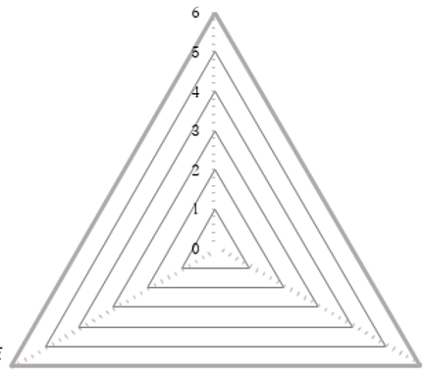
Aさんの「分かりやすい説明ができる」を 構成要素ごとに整理してみよう！
営業成績トップ
パフォーマンス
得意だけれど活力感を伴わない場合
？
憂うつ
●生きる上で必要だから身に着けたスキル
●何かの目標を達成するために習得した力
自分らしさ
(意味付け)
活力感
●周りの人との調和をとるためにとらざる
を得なかった役割に由来するもの
出典：石村郁夫：強みの発見や活用を支援するポジティブ心理学的介入法の開発,科学研究費助成事業研究成果報告書,(2016)を元に作成
ワークシステム・サポートプログラム WSSP版強み育成プロジェクト

Slide 12
自分で思う「強み」は本当に「強み」なのかな？
これから「強み」になるのかな？
「本当に「強み」なのかな？ 」とまだ自信が持てないものでも「強み」として取り上げます
自分自身の「強み」をたくさん発見し、意図的に活用し、
育てていきましょう！
“発見”
“意図的活用”
“認識”・“活用”
ワークシステム・サポートプログラム WSSP版強み育成プロジェクト

Slide 13
「強み」を認識し、 活用することの効果
ワークシステム・サポートプログラム WSSP版強み育成プロジェクト

Slide 14
「強み」を認識し、 活用することの効果
・強みの自覚は、自信や成長し続けられるという感覚を強化する^{１）}
・強みを多く自覚している人は、抑うつや不安が低い^{１）}
・個人の強みをフィードバックすることで生産性が向上し離職率が下がる^{２）}
・強みの活用は、幸福感や人生満足感を高める^{２）}
・強みを活用する人は、ストレスを感じにくい^{２）}
・強みの活用は、自己効力感や自尊心を高める^{３）}
・強みを自覚しているほど、キャリア形成や就職活動に対する積極的な姿勢を
示している^{２）}
・強みの意識的な活用は、仕事に対する熱意を向上させ、組織への愛着心を高
める^{２）}
ワークシステム・サポートプログラム WSSP版強み育成プロジェクト

Slide 15
「発達障害の特性チェック」 ワークブック
・発達障害の特性チェックリストに回答してみましょう
・この特性チェックリストは、さまざまな特性を長所短所の両面から
掲載しています
・長所短所の両方にチェックをつけても構いません
・どのような長所や短所があるか、それがどの程度かは人それぞれ
で異なります
出典：障害者職業総合センター職業センター 発達障害者のワークシステム・サポートプログラム,ナビゲーションブックの作成と活用(2016),発達障害の特性チェックシートを改変
ワークシステム・サポートプログラム WSSP版強み育成プロジェクト

Slide 16
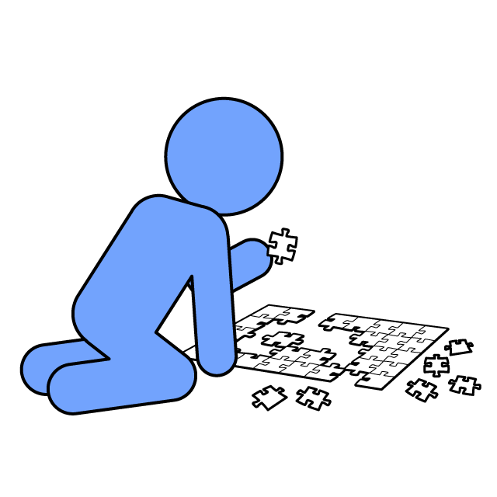
ＭＥＭＯ
ワークシステム・サポートプログラム WSSP版強み育成プロジェクト

Slide 17
人はポジティブな要素より
ネガティブな要素に目を向けやすい
「人間の脳の認識は期待値との差分によって行われるため、予定通りにできて差分を生まなかった事柄に対しては意識が向きにくい 」
（出典：青砥瑞人：「BRAIN DRIVENブレイン ドリブン パフォーマンスが高まる脳の状態とは」
株式会社ディスカヴァー・トゥエンティワン,2020）
ワークシステム・サポートプログラム WSSP版強み育成プロジェクト

Slide 18
実際に、「強み」を意識することはむずかしい
・強みは意識されにくく、一般に約３割の人しか
強みを自覚していないと言われています^{2）}
・日本の大学生を対象とした調査では、
①弱みの自覚が69.7%であったのに対し、強みの
自覚は36.4%でした^{2）}
②就職活動の自己PR以外に、強みを意識し、
積極的に活用しようとする意識が薄いと指摘さ
れています^{2）}
だからこそ、意識的に「強み」に
目を向けることが大切！
ワークシステム・サポートプログラム WSSP版強み育成プロジェクト

Slide 19
？
『意識的に「強み」に目を向ける』って、
具体的にどうすればいいんだ？
？
？
『意識的に「強み」に目を向ける』ためには、
地道なトレーニングが必要です
次のスライドからトレーニングの内容を確認していきましょう！
ワークシステム・サポートプログラム WSSP版強み育成プロジェクト

Slide 20
リフレーミングとは？ リフレーミング・ゲーム
ワークシステム・サポートプログラム WSSP版強み育成プロジェクト

Slide 21
リフレーミングとは
「ものの見方や考え方を変える、今までとは異なった
角度・視点からものを見るという意味」
リフレーミングの方法
《状況のリフレ－ミング》
◆行動や特性がプラスに働く状況へと焦点をあてる
《意味のリフレ－ミング》
◆状況を変えずにそのものが持つ意味を捉え直す
注意
特定の行動・特性に対して、その視点や枠組みを変えるのであって、ポジティブシンキングとは異なります
参考：白井幸子：交流分析とリフレーミング(リフレーミング:その理論と実際 “つらい”とき見方を変えてみたら)
(臨床心理学の視点から)､現代のエスプリ､523､19-29､2011.
ワークシステム・サポートプログラム WSSP版強み育成プロジェクト

Slide 22
リフレーミングの例
＜状況のリフレーミング＞
“声が大きい”： 「静かなオフィスで声が大きいと」→ ？
「騒音のある工場だと」→ ？
うるさい
声がよく聞こえる
＜意味のリフレーミング＞
“心配性” ： 心配性の人がとりがちな行動を考える
①書類に間違いがないか念入りに確認する
②災害時の備えを万全にする
③新しいことをする前に失敗したときのリスクについて考える
・①～③の特徴を持つ人はどういう人と言える？
ワークシステム・サポートプログラム WSSP版強み育成プロジェクト

Slide 23
リフレーミング・ゲーム ※このゲームは２名以上で実施します
準備
・ゲームの進行役を決めます（進行役がプレーヤーを兼務することもできます）
・テーブル中央に講師から配布されたネガティブな言葉が書かれたカード（Nカード^{４）５）} ）の山を置きます
ゲームの流れ
① 進行役は山札の一番上の目隠しカードを取り、テーブルにおきます
② プレーヤーは山札の一番上に書かれた言葉に関して素早くリフレーミングを行います
③ プレーヤーは挙手し、リフレーミングの内容を発表します
（発表は早いもの順とし、発表順は進行役が決めてください）
④ 発表したリフレーミングの内容が他のプレーヤー全員に認められた場合、該当のNカードを獲得します
⑤ ②～④を３回繰り返し、最終的に最も多くのNカードを取得した者が勝者となります
ワークシステム・サポートプログラム WSSP版強み育成プロジェクト

Slide 24
ＭＥＭＯ
ワークシステム・サポートプログラム WSSP版強み育成プロジェクト

Slide 25
講習①の内容・まとめ
「強み」の定義 | その人特有の思考・感情・行動に反映される力であり、その人にとって特別な意味を成す、生きる上で頼りになるもの
「強み」の構成要素 | パフォーマンス | 成功体験、頑張ったこと、 苦労したが乗り越えられたこと
 | 活力感 | 熱中できる、没頭できる、 喜びや安らぎを感じられること
 | 自分らしさ (意味付け) | 生きる上で大切にしている、 自分らしさを見出していること
出典：石村郁夫：強みの発見や活用を支援するポジティブ心理学的介入法の開発
科学研究費助成事業研究成果報告書,(2016)を元に作成
ワークシステム・サポートプログラム WSSP版強み育成プロジェクト

Slide 26
次回予告
「強み」の講習②
～「強み」の発見と再認識～
・講習①の復習
・「強み」発見チェックリスト
・「強み」の構成要素のチェック
・ホームワーク：「強みの観察」
ワークシステム・サポートプログラム WSSP版強み育成プロジェクト

Slide 27
引用・参考文献
１）駒沢あさみ・石村郁夫 ：強みと心理的ウェルビーイングとの関連の検討
東京成徳大学臨床心理学研究，第16号,p.173-180（2016）
２）駒沢あさみ・石村郁夫 ：大学生における強みとキャリア意識及び職業興味との関連
東京成徳大学臨床心理学研究，第15号，p.169-177（2015）
３）石村郁夫・駒沢あさみ ：大学生における強みの自覚がうつ・不安症状に及ぼす影響
東京成徳大学臨床心理学研究，第15号，p.178-186（2015）
４）ネガポ辞典制作委員会 ：ネガティブな言葉をポジティブに変換ネガポ辞典,主婦の友社,(2012)
５）障害者職業総合センター職業センター ：発達障害者のワークシステム・サポートプログラム
ナビゲーションブックの作成と活用,(2016)
発達障害の特性チェックシート
ワークシステム・サポートプログラム WSSP版強み育成プロジェクト

